Slide 1
Государственное бюджетное образовательное учреждение средняя общеобразовательная школа № 654 имени А.Д.Фридмана г. Москвы
Интегрированное факультативное занятие по математике и литературе
во 2 классе
Математика: «Решение логических задач»
Литература: «А вот о том, как в баснях говорят …»
подготовила учитель
Панина Елена Михайловна

Slide 2
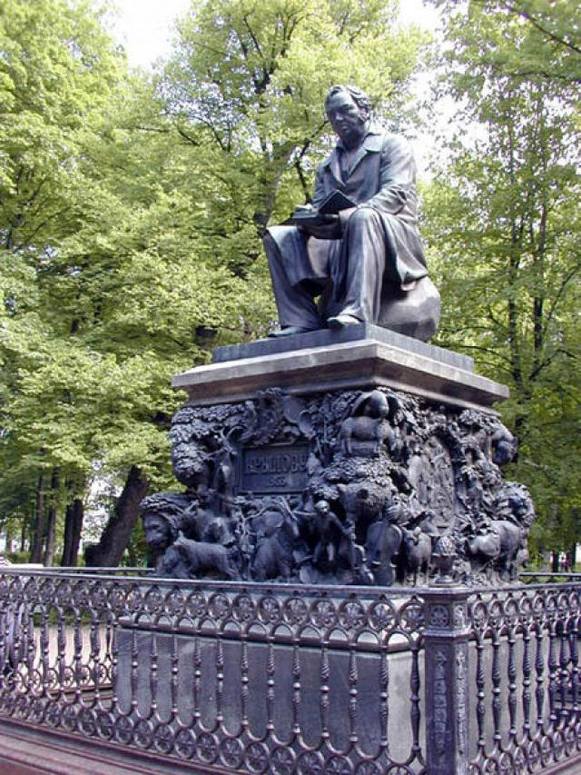
Иван Андреевич Крылов

Slide 3
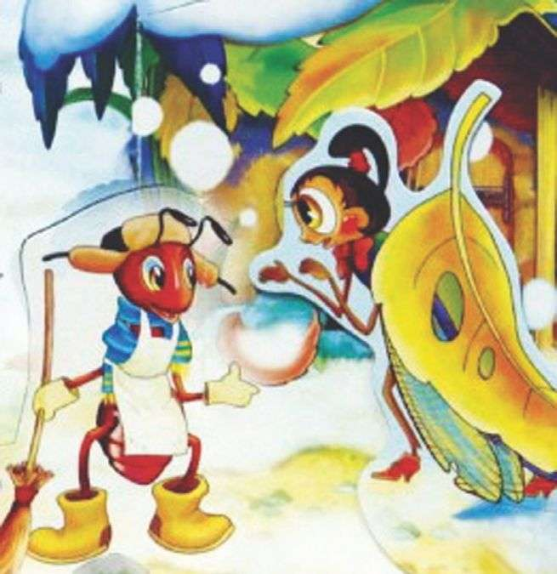
«Стрекоза и муравей»
Задача №1.
Летом стрекоза половину суток тратила на сладкий сон, половину оставшегося времени – на танцы, половину оставшегося – на песни, 3 часа на болтовню по телефону с подружками. Все оставшееся время она тратила на подготовку к зиме. Сколько времени в сутки стрекоза тратила на разные дела?

Slide 4
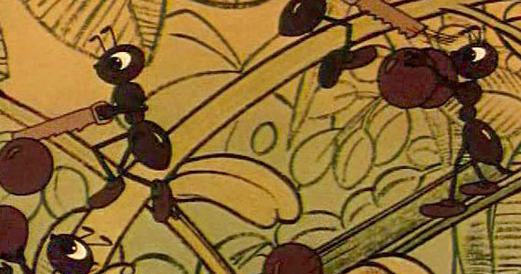
«Стрекоза и муравей»
Задача №2.
2 муравья за 2 часа приносят в муравейник 2 соломинки. Сколько соломинок принесут 4 муравья за 4 часа?

Slide 5
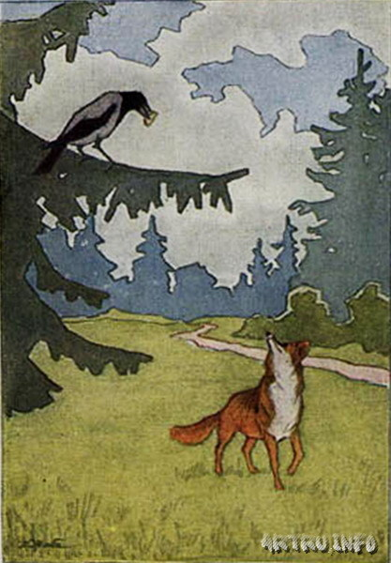
«Ворона и лисица»
Задача №3.
Узнайте, сколько весил кусок сыра, который держала в клюве ворона, если этот кусок и гиря в 1 кг уравновесятся половиной такого же куска и гирей в 2 кг?

Slide 6
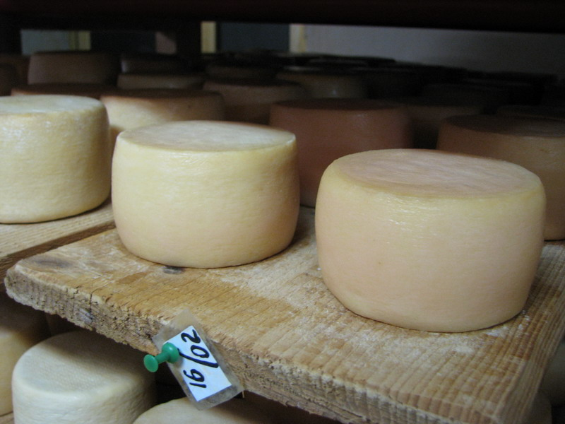
Задача №4. Разрежьте головку сыра тремя разрезами на 8 частей.

Slide 7
Задача №5.
После поступка лисы вороны негодовали. Чтобы наладить мир, все вороны леса встретились на поляне со всеми лесными лисами. Можно было насчитать 24 головы, а вороньих ног и лисьих было поровну. Сколько ворон и лис собрались на поляне?

Slide 8
«Когда в товарищах согласья нет, На лад их дело не пойдет, И выйдет из него не дело, только мука».
«Лебедь, рак и щука».

Slide 9
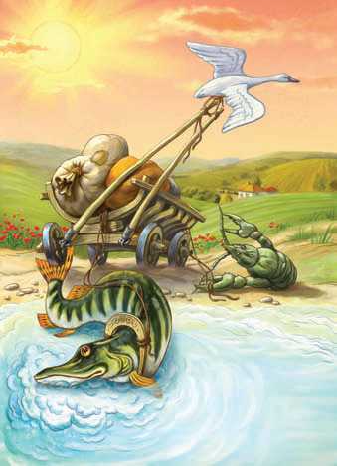
«Лебедь, рак и щука»
Задача №7.
Рак хочет переползти реку шириной 50 метров. Днем он проползает 25 метров вперед, а за ночь его относит на 15 метров назад. Через сколько дней он сможет добраться до противоположного берега?

Slide 10
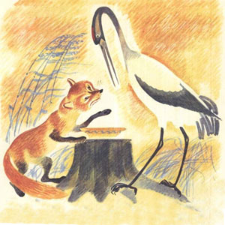
«Лиса и журавль»
Задача №8.
Журавль поставил на стол к приходу лисы кувшин с окрошкой весом 5 кг. Когда он съел половину окрошки, то кувшин с остатками окрошки весил уже 3 кг. Журавль доел всю окрошку. Сколько окрошки съел журавль? Сколько съела лиса? Сколько весит кувшин?

